Slide 1
LICEO STATALE FARNESINA SCIENTIFICO - MUSICALE
PERCORSI PER LE COMPETENZE TRASVERSALI
E PER L’ORIENTAMENTO
EX Alternanza scuola – lavoro
Incontro informativo con i genitori
GIOVEDI’ 17 OTTOBRE 2019

Slide 2
PUNTI SALIENTI ESTRAPOLATI DALLA NORMATIVA
Legge di bilancio 2019
I percorsi in alternanza scuola-lavoro sono rinominati «percorsi per le competenze trasversali e per l'orientamento» e, a decorrere dall'anno scolastico 2018/2019, sono attuati per una durata complessiva:

Slide 3
PUNTI SALIENTI ESTRAPOLATI DALLA NORMATIVA
non inferiore a 210 ore nel triennio terminale del percorso di studi degli istituti professionali;
non inferiore a 150 ore nel secondo biennio e nell'ultimo anno del percorso di studi degli istituti tecnici;
non inferiore a 90 ore nel secondo biennio e nel quinto anno dei licei.

Slide 4
Esami di Stato 2019/2020
La circolare n. 3050 rimanda al d.lsg n. 62 del 13 aprile 2017 art.17 comma 9.
nell’ambito del colloquio il candidato espone, mediante una breve relazione e/o un elaborato multimediale, l’esperienza di alternanza scuola-lavoro svolta nel percorso di studi (o, per i candidati esterni, le attività ad esse assimilabili);

Slide 5
Circolare Inail, n. 44, 21 novembre 2016
Regime assicurativo per gli studenti impegnati in progetti di alternanza scuola -lavoro
Gli studenti della scuola secondaria impegnati in ambito scolastico nei percorsi di alternanza scuola-lavoro ricevono la copertura assicurativa anche per i rischi legati a tale attività.
Denuncia dell’evento
L’obbligo di effettuare le denunce di infortunio sul lavoro e di malattia professionale degli studenti impegnati in progetti di alternanza scuola-lavoro ricade sul dirigente scolastico, salvo che sia diversamente stabilito in ambito convenzionale.
Conseguentemente, lo studente è tenuto a comunicare l’infortunio occorsogli al Dirigente Scolastico.

Slide 6
Programmazione PER LE CLASSI TERZE
Percorso di Cittadinanza e Costituzione
Piano di lavoro suddiviso in quattro moduli per complessive 16 ore da effettuarsi in orario curriculare;
Percorsi pomeridiani: l’alunno può scegliere tra i seguenti percorsi caratterizzanti il nostro Istituto
RIMUN
MEP
ATTIVITA’ MUSICALI
ATTIVITA’ IN AMBITO SOCIALE

Slide 7
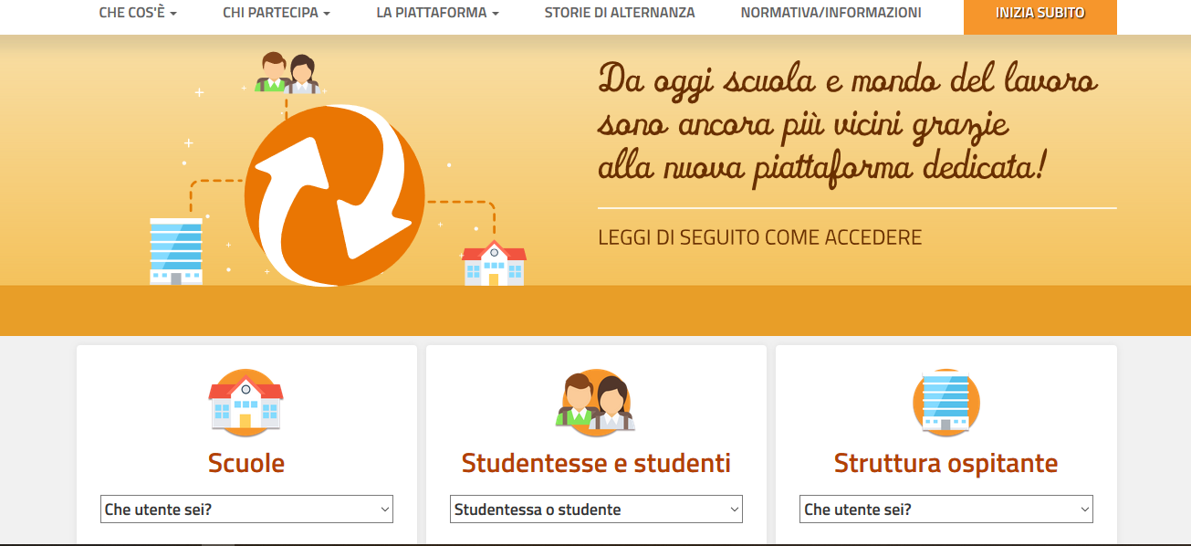

Slide 8
IL LINK https://www.istruzione.it/alternanza/inizia-subito.html

Slide 9
PERCORSI EFFETTUATI DAL NOSTRO ISTITUTO
RIMUN – SIMULAZIONE ONU
MEP – SIMULAZIONE PARLAMENTO EUROPEO
CORSO EXCEL

Slide 10
PERCORSI ESTERNI
UNIVERSITA’

Slide 11
PERCORSI ESTERNI
Mostre A[R]T Work

Slide 12
PERCORSI ESTERNI
Materie prime recuperabili Lezioni di Matematica
Percorso di studi all’estero
Insegnamento italiano agli stranieri

Slide 13
PERCORSI ESTERNI

Slide 14
PERCORSI MUSICALI
Produzione musicale
Doppiaggio

Slide 15
PERCORSI SPORTIVI
STUDENTI ATLETI DI ALTO LIVELLO AGONISTICO
L’allenamento vale anche come asl
STUDENTI A LIVELLO AGONISTICO
La società sportiva deve presentare un patto formativo indicando l’attività che svolgerà lo studente.

Slide 16
FUNZIONE TUTORIALE
Ogni alunno sarà affiancato da vari tutor:
TUTOR DI CLASSE segue tutta la classe e controlla lo svolgimento dei percorsi (NOVITA’ ADOTTATA L’A.S. SCORSO).
TUTOR INTERNO segue l’alunno o il gruppo di alunni su un percorso specifico (normalmente gli alunni vengono accompagnati il primo giorno del percorso).
TUTOR ESTERNO segue l’alunno o il gruppo di alunni nella struttura esterna.

Slide 17
NUOVO APPLICATIVO ASLWEB
Il modello permette di organizzare i diversi progetti di alternanza presenti nella scuola, gestire calendari differenziati per singolo progetto, raccogliere tutte le presenze degli studenti, gestire eventuali elaborati degli studenti e della scuola, gestire documenti, facilitare gli studenti nella scelta del progetto, secondo gli standard di sicurezza dei dati in ottemperanza della normativa sulla privacy.

Slide 18
SITO DELLA SCUOLA
VISITARE LA SEZIONE
https://www.asl-liceofarnesina.it/

Slide 19
Piattaforma PCTO (ex ASL)

Slide 20
Piattaforma PCTO (ex ASL)

Slide 21
e per concludere la nostra casella di posta
PCTO@LICEOFARNESINA.EDU.IT

Slide 22
LICEO STATALE FARNESINA SCIENTIFICO - MUSICALE
GRAZIE PER LA PARTECIPAZIONE

